Slide 1
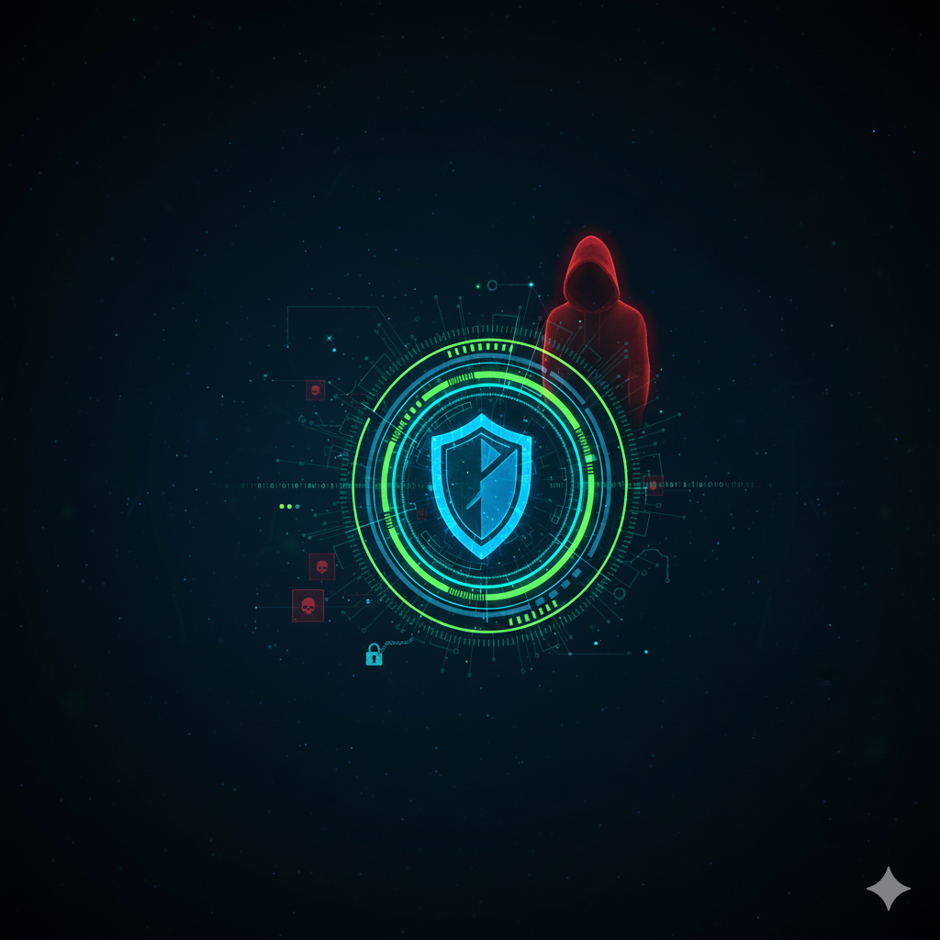
유니티 엔진 보안 취약점
202444086 이인희
Background by Gemini
출처: 월요 신문 https://www.wolyo.co.kr/news/articleView.html?idxno=302183

Slide 2

개요
최근 공개한 유니티의 치명적인 보안 취약점(CVE-2025-59489)이 글로벌 게임 업계 전반에 긴장감을 불러일으키고 있습니다.
이번 결함은 윈도우, 맥OS, 리눅스, 안드로이드를 대상으로 제작한 유니티 2017.1 이상 버전에 영향을 미치며, 취약점 점수는 8.4에 이릅니다.

Slide 3

영향
해당 문제는 일본 GMO 플랫 시큐리티의 연구원 료타 케이가 6월에 발견 했으며, 애플리케이션 내 악의적 파일 로딩과 로컬 코드 실행이 가능해지는 구조적 결함으로 평가 받습니다.
이번 취약점은 운영체제별로 로컬 파일 인클루전 공격과 악성 라이브러리 참조 등 다양한 방식의 공격이 가능해, 한동안 침묵 상태였던 런타임 코드 내부에 심각한 허점이 있었음이 밝혀졌습니다.
유니티 엔진의 글로벌 시장에서 압도적 점유율을 차지하고 있어 최근 몇 년간 출시된 수많은 인디 게임과 디지털 어플리케이션들이 해당 문제에 노출된 것을 확인해, 게임사들과 플랫폼 업체들은 신속한 대응에 나서고 있습니다.

Slide 4

영향
유니티 측 공식 발표에 따르면, 현재까지 실사용자 대상 악용 또는 정보 유출 사례는 없지만 잠재적 위험은 상당합니다.
마이크로소프트 디펜더, 스팀 등 주요 플랫폼들은 보안 업데이트를 통해 해당 취약점 탐지 및 차단 기능을 이미 적용 중이며, 구글 플레이 역시 플레이스토어에서 배포되는 유니티 기반 앱을 대상으로 추가적인 인증 절차를 강화하였습니다.
대형 개발사인 옵시디안 엔터테인먼트는 취약점 패치 적용 전까지 사용자 안전을 확보하기 위해 펜티먼트 등의 주요 유니티 기반 타이틀을 일시적으로 스팀 등 디지털 스토어에서 내리는 결정을 내렸다.

Slide 5
대응 방안
유니티는 2019.1 이상 버전 대상 즉각적인 패치를 배포하는 한편, 이미 출시된 게임을 위한 바이너리 패처 도구도 함께 공개했습니다.
각 개발자들은 기존 프로젝트 재빌드 또는 바이너리 패치 적용을 통해 보안 문제를 최소화할 것을 권고받고 있습니다.
스팀 클라이언트 역시 취약점이 포함된 게임의 실행을 자동 차단하며, 시큐어 부트와 TPM 상태 정보를 함께 노출해 플레이어들이 시스템 안전성을 직접 확인할 수 있도록 했습니다.

